Slide 1
Pertemuan Ke 9
Menghapus Elemen-Elemen Dictionary

Slide 2
Menghapus Elemen Dictionary
Dalam Dictionary kita dapat menghapus elemen (item) Dictionary per item atau bisa juga menghapus keseluruhan item dan kita juga bisa menghapus seluruh kamus dalam satu operasi saja.
Untuk menghapus item berdasarkan kunci ‘NIM’
Rumus : del namavariabeldict [‘misal kata kunci NIM’];
Untuk menghapus semua item di dalam elemen dictionary
Rumus : namavariabeldict.clear();
Untuk menghapus dictionary
Rumus : del namavariabeldict;

Slide 3
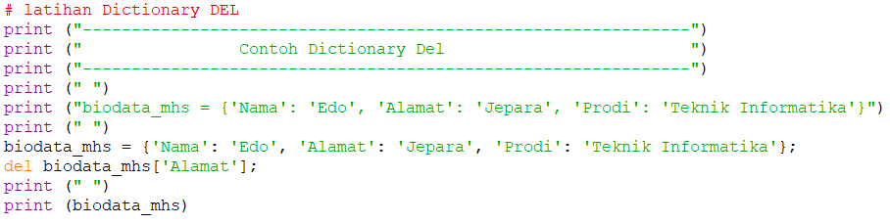
Contoh Menghapus item berdasarkan kunci
Contoh menghapus iterm berdasarkan kunci ‘Alamat’

Slide 4
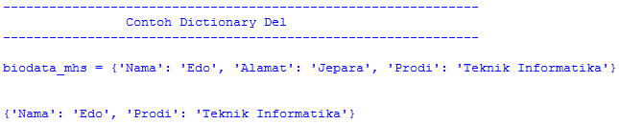

Slide 5
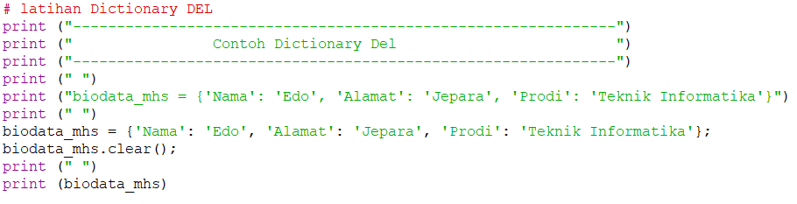
Contoh Menghapus semua item elemen Dictionary
Contoh menghapus semua item di dalam elemen dictionary

Slide 6
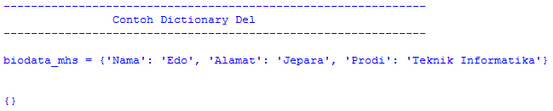

Slide 7
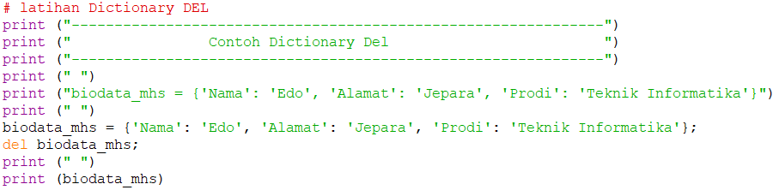
Contoh Menghapus Dictionary
Contoh menghapus dictionary

Slide 8
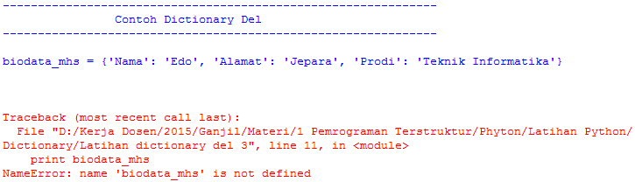

Slide 9
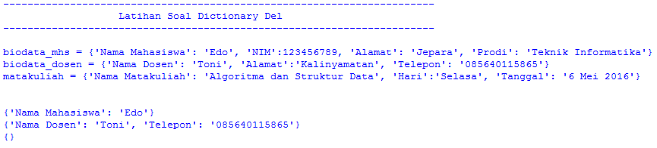
Latihan Menghapus Dictionary
Buatlah program seperti pada tampilan di bawah ini dengan ketentuan sbb :
Hapus elemen NIM, Alamat, dan Prodi pada variabel dictionary biodata_mhs
Hapus elemen Alamat pada variabel dictionary biodata_dosen
Hapus semua elemen pada variabel dictionary matakuliah

Slide 10
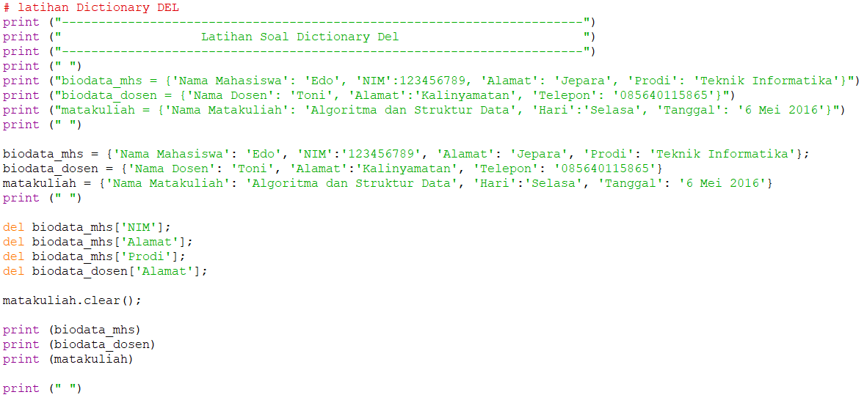
Jawaban

Slide 11
Key Dictionary

Slide 12
Key Dictionary
ada dua hal penting untuk selalu Anda ingat tentang Key Dictionary :
1. Tidak boleh memiliki key duplikat atau key yang sama dalam satu Dictionary yang sama. Jika masih terdapat dua Key duplikat atau sama, maka saat mengakses value dengan key tersebut, key terakhir lah yang akan di ambil valuenya.

Slide 13
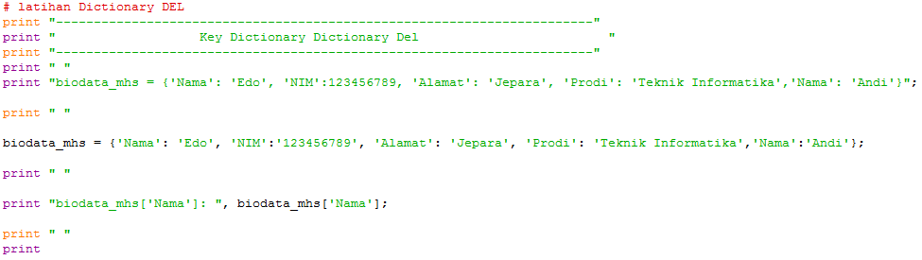
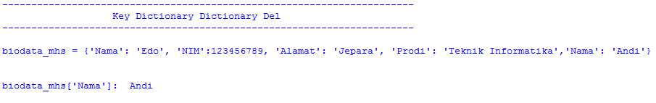

Slide 14
Key Dictionary
ada dua hal penting untuk selalu Anda ingat tentang Key Dictionary :
2. Kunci bersifat Immutable (tetap/konstan). Ini artinya Anda hanya dapat menggunakan string, numerik (angka) atau Tuple sebagai key pada Dictionary tersebut. Tidak diperbolehkan menggunakan List (karena sifat List Mutable / dapat berubah)

Slide 15
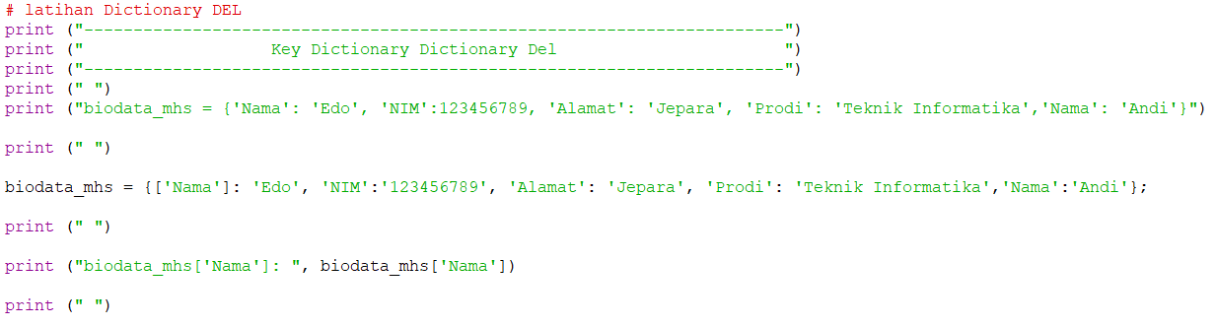
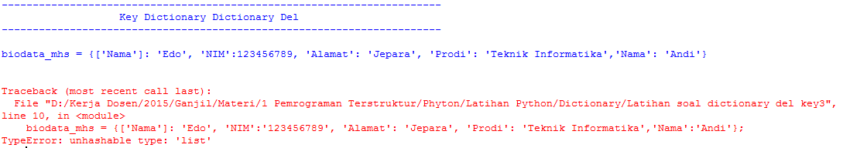

Slide 16
Fungsi Built-In Dictionary

Slide 17
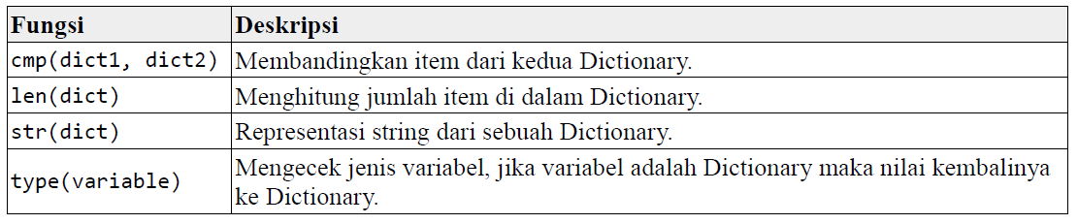
Key Dictionary
fungsi-fungsi untuk Dictionary sebagai berikut :

Slide 18
Fungsi CMP
Fungsi CMP adalah Membandingkan item dari kedua Dictionary
Rumus : cmp (dict1, dict2)
Parameter :
1. dict1 → ini adalah Dictionary pertama yang akan dibandingkan dengan Dictionary kedua.
2. dict2 → ini adalah Dictionary kedua sebagai perbandingan dari Dictionary pertama.
Fungsi ini mengembalikan nilai 0 jika kedua Dictionary sama, -1 jika Dictionary pertama lebih kecil dari Dictionary kedua dan 1 jika Dictionary pertama lebih dari Dictionary kedua.

Slide 19
Fungsi Len
Fungsi Len adalah Menghitung Jumlah Item yang ada dalam Dictionary
Rumus : len (dict)
Keterangan :
dict adalah Dictionary yang akan dihitung jumlah itemnya

Slide 20
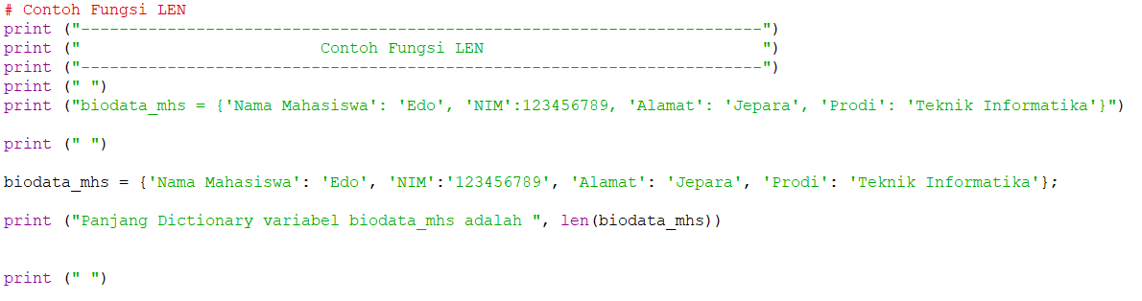
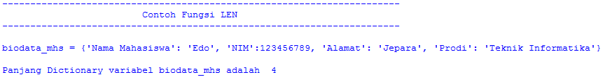
Contoh Len

Slide 21
SEKIAN TERIMA KASIH

